Slide 1

КОМАНДА YOUTHFORCE
Веб-приложение
помощник для организации работы в офисе“SmartManager”
Акселерационная программа “Цифра” / Кейс “SmartOffice” 2023

Slide 2

Сложность координации в офисе.
Проблема

Slide 3
Сложно отслеживать нормы содержания рабочего пространства по стандартам охраны труда
Ключевая
Проблематика
Ключевая
Нет единого инструмента управления офисного оборудования
Основная
Сложно отследить занятость кабинетов сотрудниками
Второстепенные
Автоматизация рутинных процессов
Мониторинг ресурсов

Slide 4

Наше решение
Веб-приложение SmartManager это новый помощник любого офис-менеджера

Slide 5
Функционал
SmartManager
Дашборд
Управление умной техникой
Мониторинг ресурсов
Просмотр всех показателей жизни офиса. Отслеживание температуры, влажности, уровня освещения и других параметров. Мониторинг количества сотрудников на рабочем месте и загруженности сети-интернет.
Регулирование уровня света, отключение рабочих станций, неотложное информирование сотрудников о ЧС.
Отслеживание потребления воды, электричества, расходных ресурсов офиса (бумага, питьевая вода и др.)
Отчетность
Карта офиса
Выгрузка данных об офисе в Telegram или в документ (Word, Excel, PDF)
Просмотр карты офиса, отслеживание занятости кабинетов.
Управление аккаунтом пользователя

Slide 6
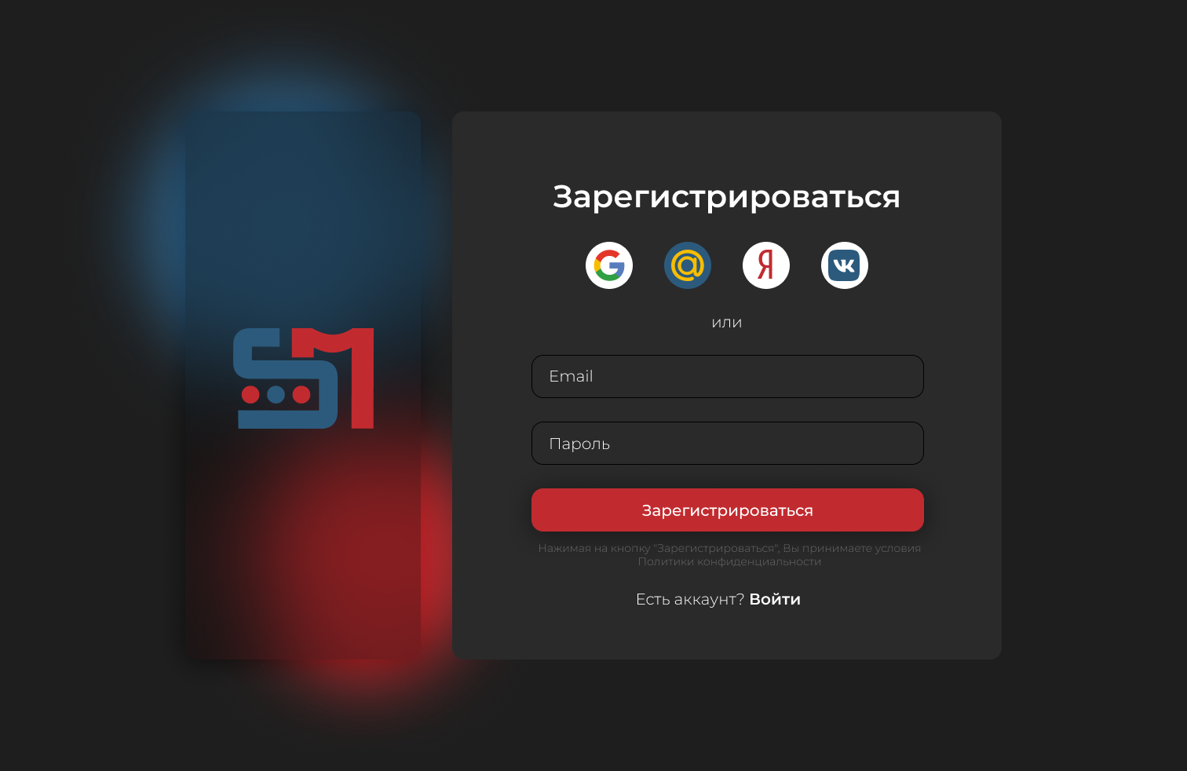

Slide 7
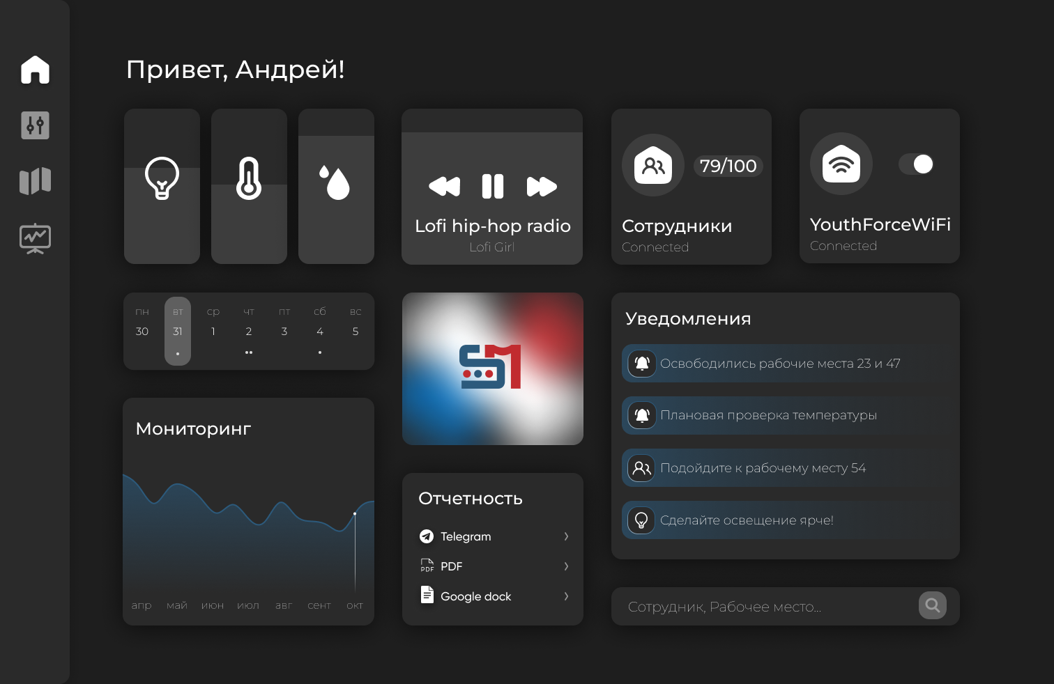

Slide 8
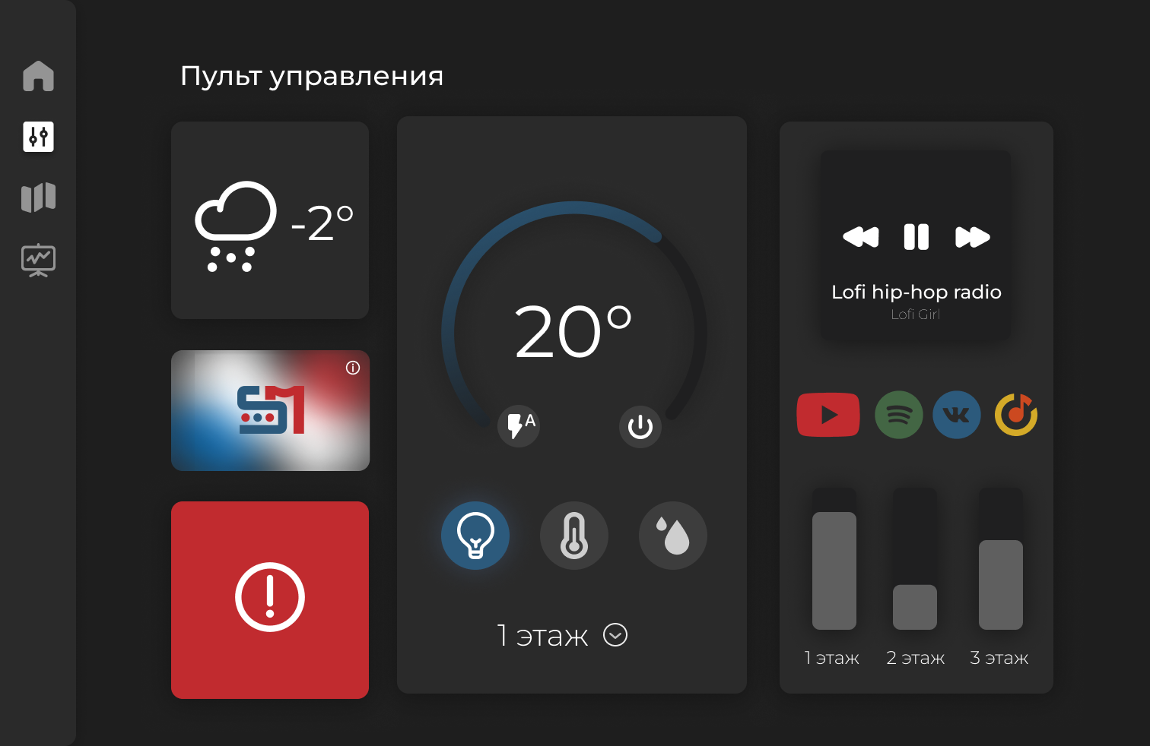

Slide 9
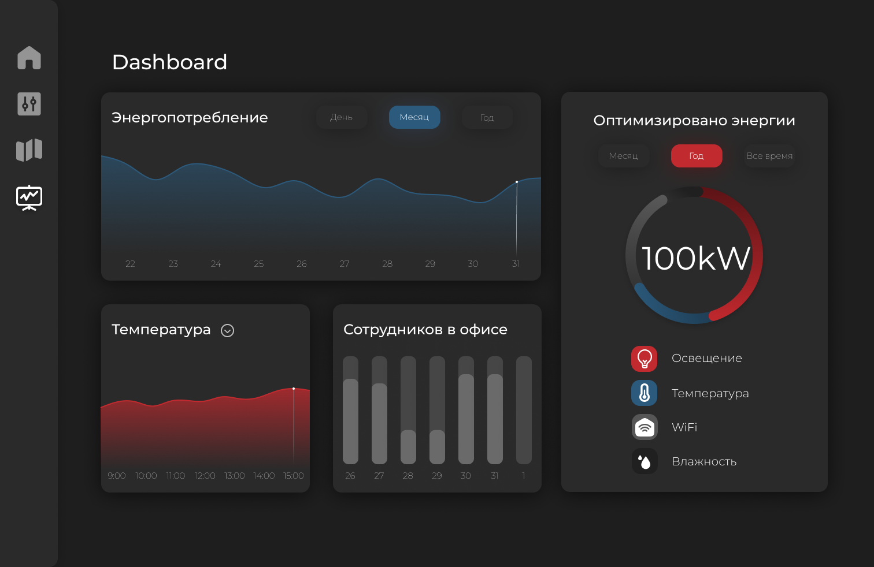

Slide 10








Целевая аудитория
Коворкинг
ИТ компании
Библиотеки
Банки
ИТ стартапы
Логистика
Профессиональные
услуги
Офисы маркетплейсов
Правительство

Slide 11

Целевая аудитория
Портрет ЦА
Профессия – Средний, высший менеджмент
Платежеспособность – средняя и высокая
Сфера деятельности
финансы, информационные технологии, маркетинг, консалтинг, производство и др.
Триггеры – Оптимизация рабочих процессов, интерес к технологиям, комфортное рабочее пространство, управление ресурсвами, экологические стандарты.
Боли – Затраты на рутину, отслеживание производительности сотрудников, управление офисом, затраты на ресурсы, безопасность данных

Slide 12





Конкуренты
Конкурент А
Конкурент Б
Управление офисной инфраструктурой
Пространство и навигация
Система управление освещением.
Система управление электроснабжением.
Система управления климатом.
Системы управления личной и технической безопасностью
Управление умной техникой
Бронирование кабинетов, переговорок
Карта этажа, карта офиса
Функция регистрации
(подтверждение, что работник в офисе)

Slide 13
Конкурент А
Конкурент Б
+
Управление офисной инфраструктурой
Пространство и навигация

Slide 14
Уникальное торговое предложение
Формат
Инструменты
Услуга
Веб-приложение не нужно устанавливать на рабочие станции. Быстрый и привычный доступ к инструментарию
Автоматизация и Навигация офиса объединены в единую оболочку
Гибкий подход к каждому клиенту. Персонализированный набор функционала

Slide 15
Монетизация
Тарифы подписки
250 т. руб/мес
350 т. руб/мес
Индивидуальный расчет
Базовый
Стандартный
Предприятие
Температура
Мониторинг сотрудников
Управление умной техникой
Управление звуковыми устройствами
Функционал базового тарифа
Серивис ИИ
Карта офиса
Бронирование рабочих мест
Сценарии автоматизации
Индивидуальный сбор необходимого функционала

Slide 16
Каждый офис-менеджер станет эффективнее
Ценность
Веб-приложение даст отличный обзор на офис

Slide 17
А дальше…
Расширение функционала
Маркетинг

Slide 18
А дальше…
Продукт
Масштабируемость
Ролевая модель
Сотрудники
Функции
Календарь
Поиск коллег
Управление ПК

Slide 19
Маркетинг
Стратегия
Формирование фирменного стиля
и узнаваемости продукта
Определение каналов продвижения
(TTL - социальные сети, Контекстная реклама в поисковых системах, Email-маркетинг; BTL - выставки и другие офлайн-мероприятия)
Создание сайта
для демонстрации продукта и принятия заявок от клиентов

Slide 20



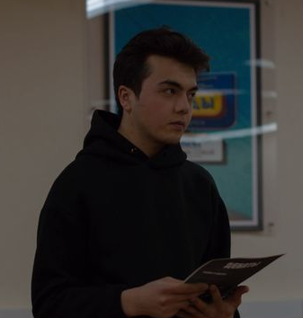




Наша команда
Андрей Калугин
Темир Куваков
Виолина Деменкова
Мухридин Хасанов
Product-Owner
Системный аналитик
Маркетолог
Дизайнер
Андрей Вольперт
Егор Старовойтов
Полина Евтеева
Анастасия Павлюченко
Front-end разработчик
Back-end разработчик
Back-end разработчик
Дизайнер

Slide 21

Контакты
Андрей Калугин
Product-Owner
justandrewo@gmail.com

Slide 22
КОМАНДА YOUTHFORCE
Веб-приложение
помощник для организации работы в офисах “SmartManager”
Акселерационная программа “Цифра” / Кейс “SmartOffice” 2023

